Slide 1


FACULDADE DE TECNOLOGIA DE FRANCA “Dr. THOMAZ NOVELINO” Eduardo Pugliesi Assis Lima Sistema para gestão de manutenção de veículos
Orientador: Prof. Me. Antônio Clementino Neto FRANCA/SP
24 DE MAIO DE 2022

Slide 2
O Sistema
- A Ideia
- Como funciona?
Notes:
Importância do setor
2

Slide 3
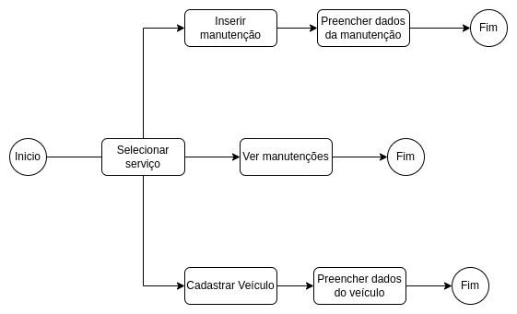
O Sistema
Notes:
Importância do setor
3

Slide 4

Ferramentas
- Python: Back-End;
- Tkinter: Front-End;
- SQLite: Banco de Dados.
Notes:
Importância do setor
4

Slide 5
Porque o Python?
- Fácil de aprender;
- Extensa oferta de ferramentas em suas dependências nativas;
- Ferramenta muito popular no mercado de trabalho.
Notes:
Importância do setor
5

Slide 6
Porque Tkinter?
- Dependência nativa do Python e não precisa ser instalado;
- Grande liberdade para montagem gráfica da página;
- Porque não usar o PySimpleGui?
Notes:
Importância do setor
6

Slide 7
Porque o SQLite
- É uma dependência padrão do Python, assim como o Tkinter;
- Cria arquivos de fácil acesso na mesma pasta do código em execução;
- Grande quantidade de conteúdo para estudo.
Notes:
Importância do setor
7

Slide 8
Funcionalidades pendentes no primeiro protótipo
- Implementar um banco de dados para cada MenuOption;
- Implementar o sistema de alertas para manutenções futuras.
Notes:
Importância do setor
8

Slide 9
Planos para o futuro
- Aplicativos WEB é uma realidade;
- Oferecer uma plataforma WEB completamente gratuita.
Notes:
Importância do setor
9

Slide 10
Agradecimentos
Notes:
Importância do setor
10

